Slide 1
מערכת שידורים לאומית

Slide 2
אליעזר והגזר
סיפור בפלסטלינה
עם גילי דרובר

Slide 3
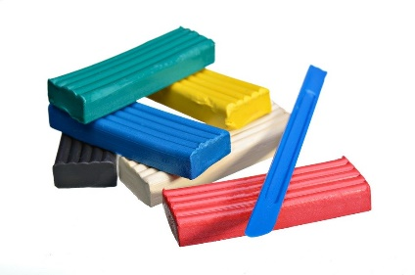
מה נעשה היום?
נזכר בסיפור
נפסל בעזרת פלסטלינה

Slide 4
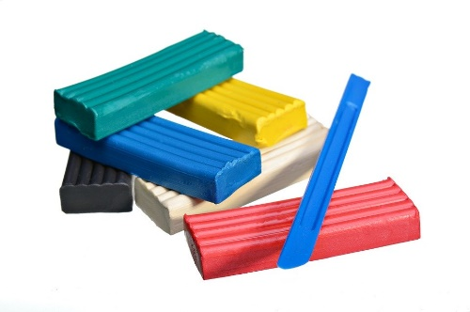
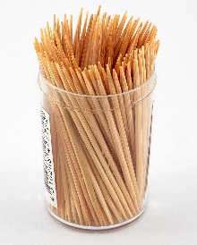
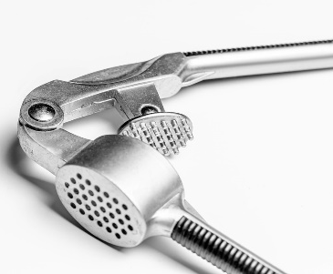
מה צריך?
פסטלינה צבעונית
קיסמי שיניים
כותש שום
סרגל מתכת או סכין חד"פ

Slide 5
אליעזר והגזר- לוין קיפניס
מתוך הקלטת "סיפורי לוין קיפניס" שיצאה בשנת 1994

Slide 6
בואו ניצור

Slide 7
מה עשינו היום?
נזכרנו בסיפור אליעזר והגזר
פיסלנו בעזרת פלסטלינה

Slide 8
ערכו והכינו:
גילי דרובר, גננת בעיר אשדוד ואמנית פיסול בפלסטלינה.
אינה פלוטוב, מנהלת היחידה למידענות וטכנולוגיות דיגיטליות באגף לחינוך קדם יסודי.
רינת אלפיה, מדריכה ארצית ללמידה מרחוק, אגף לחינוך קדם יסודי.
סמדר בר, גננת ומדריכה ארצית ללמידה בחירום באגף לחינוך קדם יסודי.
מור סבג, גננת מובילה ומנהלת אלון, באר יעקב.

Slide 9
קרדיט:
הסיפור "אליעזר והגזר" מתוך הקלטת "סיפורי לוין קיפניס" שיצאה בשנת 1994.

Slide 10
שימוש ביצירות מוגנות בזכויות יוצרים ואיתור בעלי זכויות
השימוש ביצירות במהלך שידור זה נעשה לפי סעיף 27א לחוק זכות יוצרים, תשס"ח-2007. אם הינך בעל הזכויות באחת היצירות, באפשרותך לבקש מאיתנו לחדול מהשימוש ביצירה, זאת באמצעות פנייה לדוא"ל rights@education.gov.il

